Slide 1
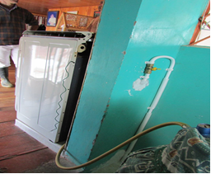
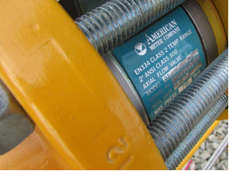
GAS DOMICILIARIO POR RED
APOYO CONSTRUCCION DE REDES Y SUBSIDIOS
CONVENIO Nº 0784 DE 2013
COOPERANTE EDALGAS SA E.S.P
OBJETO: “ AUNAR ESFUERZOS TÉCNICOS, ADMINISTRATIVOS Y FINANCIEROS ENTRE LA GOBERNACIÓN DEL TOLIMA Y EL OPERADOR DE RED DE GAS DOMICILIARIO EDALGAS S.A. E.S.P. CON DESTINO A “SUBSIDIAR DERECHOS DE CONEXIÓN DE GAS DOMICILIARIO POR RED, PARA LOS ESTRATOS 1 Y 2, EN LOS MUNICIPIOS DE ROVIRA CABECERA MUNICIPAL, EN EL MUNICIPIO DE PLANADAS CENTRO POBLADO DE GAITANIA, MUNICIPIO DE ATACO CENTRO POBLADO SANTIAGO PÉREZ, EN EL DEPARTAMENTO DEL TOLIMA” EN DESARROLLO DEL “PROYECTOS APOYO A LA IMPLEMENTACIÓN DE GAS NATURAL EN EL DEPARTAMENTO DEL TOLIMA” EN EL MARCO CONTRATO PLAN SUR DEL TOLIMA.
APLICACIÓN DE SUBSIDIOS DE DERECHOS DE CONEXIÓN
ESTADO: 87% EJECUTADO
VALOR :1.564.327.956
APORTE GOBERNACION: $ 335.400.000
ADICIONAL $ 167.700.000 EN TRAMITE
TOTAL APORTE GOBERNACION:$448.000.000
Nº SUBSIDIOS: 1950 MAS 560 ADICION

Slide 2
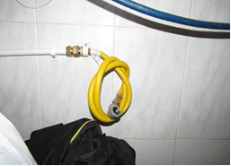
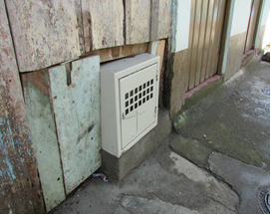
GAS DOMICILIARIO POR RED
APOYO CONSTRUCCION DE REDES Y SUBSIDIOS
CONVENIO Nº 1059 DE 2014
COOPERANTE SERVIENGAS SA E.S.P
OBJETO: “AUNAR ESFUERZOS ENTRE EL DEPARTAMENTO DEL TOLIMA Y EL OPERADOR DE RED DE GAS DOMICILIARIO SERVINGAS S.A. E.S.P. PARA AMPLIAR LA COBERTURA DE REDES DE DISTRIBUCIÓN Y SUBSIDIAR DERECHOS DE CONEXIÓN DE GAS DOMICILIARIO POR RED, PARA LOS ESTRATOS 1 Y 2, EN LOS CENTROS POBLADOS DE ASTURIAS, BUENOS AIRES Y LA PRIMAVERA EN EL MUNICIPIO DE PALO CABILDO, EN EL DEPARTAMENTO DEL TOLIMA”.
APLICACIÓN DE SUBSIDIOS DE DERECHOS DE CONEXIÓN Y REDES
ESTADO: 100% EJECUTADO EN OBRA PENDIENTE TARIFAS
VALOR :$605.444.000
APORTE GOBERNACION: $ 300.000.000
Nº FAMILIAS : 360 BENEFICIADAS

Slide 3
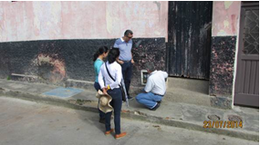
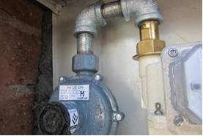
GAS DOMICILIARIO POR RED
APOYO CONSTRUCCION DE REDES Y SUBSIDIOS
CONVENIO Nº 1071 DE 2014
COOPERANTE SERVIENGAS SA E.S.P
OBJETO: “AUNAR ESFUERZOS TÉCNICOS, ADMINISTRATIVOS Y FINANCIEROS ENTRE LA GOBERNACIÓN DEL TOLIMA Y EL OPERADOR DE RED DE GAS DOMICILIARIO SERVINGAS CON DESTINO A “SUBSIDIAR DERECHOS DE CONEXIÓN DE GAS DOMICILIARIO POR RED, PARA LOS ESTRATOS 1 Y 2, EN LOS MUNICIPIOS DE FALAN, CASABIANCA Y VILLAHERMOSA, EN EL DEPARTAMENTO DEL TOLIMA” EN DESARROLLO DEL PROYECTO “APOYO A LA IMPLEMENTACIÓN DEL GAS NATURAL EN EL DEPARTAMENTO DEL TOLIMA”
APLICACIÓN DE SUBSIDIOS DE DERECHOS DE CONEXIÓN
ESTADO: 66% EJECUTADO
VALOR $831.288.000
APORTE GOBERNACION: $ 224.928.000
Nº FAMILIAS POTENCIALES: 1278

Slide 4
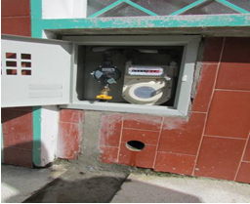
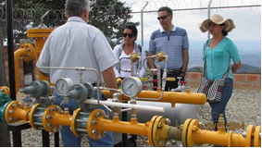
GAS DOMICILIARIO POR RED
APOYO CONSTRUCCION DE REDES Y SUBSIDIOS
CONVENIO Nº 1111 DE 2014
COOPERANTE ALCANOS DE COLOMBIA SA E.S.P
OBJETO: “AUNAR ESFUERZOS TÉCNICOS, ADMINISTRATIVOS Y FINANCIEROS ENTRE LA GOBERNACIÓN DEL TOLIMA Y EL OPERADOR DE RED DE GAS DOMICILIARIO ALCANOS DE COLOMBIA S.A. E.S.P. PARA LA ENTREGA DE RECURSOS CON DESTINO A SUBSIDIAR DERECHOS DE CONEXIÓN DE GAS DOMICILIARIO POR RED PARA LOS ESTRATOS 1, 2 Y 3 EN EL MUNICIPIO DE CAJAMARCA CABECERA MUNICIPAL Y CENTRO POBLADO DE ANAIME EN EL DEPARTAMENTO DEL TOLIMA” EN DESARROLLO DEL “PROYECTO APOYO A LA IMPLEMENTACIÓN DE GAS NATURAL DEL DEPARTAMENTO DEL TOLIMA”.
APLICACIÓN DE SUBSIDIOS DE DERECHOS DE CONEXIÓN
ESTADO: 100% EJECUTADO
VALOR:547.719.846
APORTE GOBERNACION: $ 299.827.860
Nº FAMILIAS : 450

Slide 5
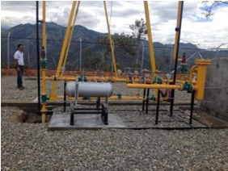
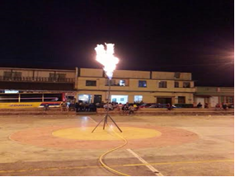
GAS DOMICILIARIO POR RED
APOYO CONSTRUCCION DE REDES Y SUBSIDIOS
CONVENIO Nº 0978 DE 2013
COOPERANTE MUNUCIPIO DE ANZUATEGUI
OBJETO: “AUNAR ESFUERZOS PARA LA CONSTRUCCIÓN RED DE GAS NATURAL COMPRIMIDO Y CONEXIONES DE USUARIOS DE MENORES INGRESOS EN EL CASCO URBANO DE ANZOATEGUI EN EL DEPARTAMENTO DEL TOLIMA”.
APLICACIÓN DE SUBSIDIOS DE DERECHOS DE CONEXIÓN
ESTADO: 100% LIQUIDADO –POR PAGAR SALDO
VALOR APORTE SGR :300.000.000
Nº FAMILIAS: 524

Slide 6
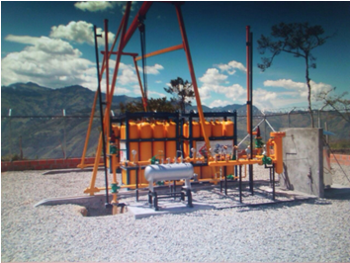
GAS DOMICILIARIO POR RED
APOYO CONSTRUCCION DE REDES Y SUBSIDIOS
CONVENIO Nº 1060 DE 2014
COOPERANTE OP & S CONSTRUCCIONES SA E.S.P
OBJETO: “AUNAR ESFUERZOS ENTRE EL DEPARTAMENTO DEL TOLIMA Y EL OPERADOR DE RED DE GAS DOMICILIARIO OP&S CONSTRUCCIONES S.A. E.S.P. PARA LA ENTREGA DE RECURSOS CON DESTINO A SUBSIDIAR DERECHOS DE CONEXIÓN DE GAS DOMICILIARIO POR RES PARA LOS ESTRATOS 1 Y 2 EN EL MUNICIPIO DE COYAIMA EN EL DEPARTAMENTO DEL TOLIMA”.
CONSTRUCCION DE ELECTRIFICACION RURAL EN EL DEPARTAMENTO DEL TOLIMA
ESTADO: 100% LIQUIDADO POR PAGAR SALDO
VALOR :$3.225.284363
APORTE GOBERNACION: $ 217.600.000
Nº FAMILIAS: 1186

